Slide 1
Capacitaciones Ingressio en la Nube 2017
Análisis y Solución de Incidencias Comunes FAQ
En esta presentación se describen los procedimientos que nos permitirán realizar un análisis de casos comunes en los que se describen los escenarios detectados como posibles irregularidades en el cálculo de incidencias de nuestro sistema de control de asistencia Ingressio en la Nube complementado el análisis con una serie de rutinas a ejecutar para dar solución a las incidencias mismas detectadas.

Slide 2
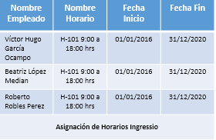
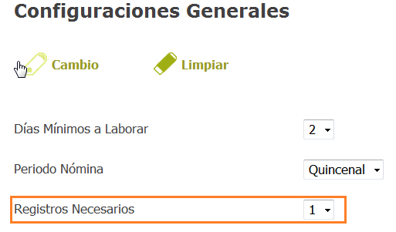
Cuáles son los parámetros base indispensables para el cálculo de incidencias.
Capacitaciones Ingressio en la Nube 2016
El cálculo de incidencias en los sistemas de control de asistencia Ingressio se genera en base al comparativo entre los siguientes parámetros:
Registros de Acceso
Horario Asignado y Activo
Configuración de Registros Necesarios
+
+
Criterios para el Calculo de incidencias base Asistencia y Falta
Existen Registros de Acceso | + | Horario no Asignado o no Activo | + | Cumple o no con criterio de Registros Necesarios | = | Nulo
Existen Registros de Acceso | + | Horario Asignado correctamente | + | No cumple con criterio de Registros Necesarios | = | Falta
No existen Registro de Acceso | + | Horario Asignado correctamente | + | No cumple con criterio de Registros Necesarios | = | Falta
Existen Registro de Acceso | + | Horario Asignado correctamente | + | Cumple con criterio de Registros Necesarios | = | Asistencia

Slide 3
Como puedo monitorear mi dispositivo biométrico para saber si está enviando exitosamente los registros de acceso a sistema.
Capacitaciones Ingressio en la Nube 2016
Para realizar dicho monitoreo de dispositivos biométricos de la marca Virdi ingresamos a la siguiente opción de menú en sistema: Lectores -> Monitor de Terminales AC, la venta de sistema desplegada nos indica los siguientes parámetros:
Monitor de Poleo para lectores robustos de la marca Virdi Asociados a cuenta
ID Terminal | Muestra el ID de la terminal.
Puerto | Muestra el puerto al que está asociada la terminal.
Última Vez Conectado | Muestra la fecha y hora de la última vez que se conectó la terminal al servidor. Este campo se actualiza aproximadamente cada minuto si el lector está conectado.
Último Poleo | Muestra la fecha y hora del último poleo. Este campo se actualiza cuando se detecta que la terminal contiene checadas nuevas que no han sido procesadas por el servidor y se ejecuta un poleo.
Minutos Sin Polear | Muestra la cantidad de minutos trascurridos desde el último poleo.
Registro Tiempo Real | Muestra la fecha y hora en que se hizo la última checada en la terminal. Este campo se actualiza si la terminal está conectada al momento de la checada.
Empleado Tiempo Real | Muestra la clave del empleado que hizo la última checada en la terminal. Este campo se actualiza si la terminal está conectada al momento de la checada.
*Poleo: Se refiere a la acción mediante la cual el servidor obtiene de las terminales las checadas nuevas que no han sido procesadas.

Slide 4
Cuál es la diferencia en registro de acceso del tipo “Entrada/Salida” y uno de tipo “Comida”.
Capacitaciones Ingressio en la Nube 2016
Para validar si los registros de acceso se están almacenado en base de datos relacionada a cuenta podemos generar un reporte del tipo Accesos el cual nos enlista dichos registros acorde a empleados y rango de fechas a configurar para la generación de dicho reporte:
Estructura de reporte
Listado de registros de asistencia para una jornada laboral diaria "Idóneo" |  |  |  |  | Con uso de teclas de función en biométrico
Fecha | Lector | Origen Checada | Terminal | Tipo Checada | Comentario
16/08/2016 08:46:02 a.m. | VDI-07 - VIRDI AC6000 Ingressio | Lector Biométrico | 7 | Entradas/Salidas | Entrada de jornada laboral F1
16/08/2016 02:35:52 p.m. | VDI-07 - VIRDI AC6000 Ingressio | Lector Biométrico | 7 | Comida | Salida a comida usando tecla de función en biométrico F2
16/08/2016 03:51:34 p.m. | VDI-07 - VIRDI AC6000 Ingressio | Lector Biométrico | 7 | Comida | Regreso de comida usando tecla de función en biométrico F2
16/08/2016 07:00:39 p.m. | VDI-07 - VIRDI AC6000 Ingressio | Lector Biométrico | 7 | Entradas/Salidas | Salida de jornada laboral F1

Slide 5
Mi reporte de Kardex no enlista incidencia alguna de empleados Registrados
Capacitaciones Ingressio en la Nube 2016
Reporte Inicial
Este escenario se presenta cuando tenemos ya registrado a nuestros empleados en sistema pero aun no les hemos realizado el proceso de Asignación de Horarios configurados previamente acorde a su escenario laboral.
Asignación de Horario a Empleados
Debemos validar que nuestros usuarios implicados tenga asignado un Horario de manera Correcta acorde a escenario laboral real y que el mismo este activo se entiende con esto que la fecha del día en que se realice esta validación se encuentro en el rango de Inicio y Fin configurados en la asignación de horario a empleado, esta validación y configuración se realiza en la opción de menú Recursos Humanos-> Asignación de Horarios a Empelados.

Slide 6
Mi reporte de kardex enlista solamente Faltas para Empleados Registrados
Capacitaciones Ingressio en la Nube 2016
Reporte Inicial
Este escenario se presenta cuando tenemos ya un Horario Asignado correctamente a empleados sin embargo no se tiene Registros de Acceso almacenados en base de datos debido a que el empleado no realiza su proceso de registros de acceso correctamente o los lectores biometrías no están sincronizados con su cuenta, otra razón del calculo es debido a que no se cumple con el criterio de Registros Necesarios configurado en sistema por lo cual se calculan solamente Faltas para los empleados implicados.
(A) Validación de la poleo de dispositivos biométricos robustos
Debemos validar la sincronización de nuestros lectores biométricos ya que si esta no es exitosa los registros de acceso no se estarán enviando a sistema y por consecuencia no tenemos registros con que comparar para el calculo de incidencias, esto lo validación en la opción de menú Lectores-> Monitor de Terminales AC.

Slide 7
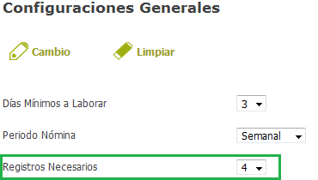
Mi reporte de kardex enlista solamente Faltas para Empleados Registrados
Capacitaciones Ingressio en la Nube 2016
(B) Configuración de parámetro de control “Registros Necesarios”
Criterio de validación Registros Necesarios: se define como un parámetro de validación para el cálculo de la incidencia del tipo Asistencia en base a la cantidad y tipo de registros de acceso configurados para el cálculo de dicha incidencia el cual trabaja bajo la siguiente lógica:
Registro Necesario = 1: el sistema requiere de la existencia de al menos un registro de acceso del tipo “Entrada/Salida” durante el rango de tiempo laboral diario para la generación de una incidencia del tipo Asistencia, de no cumplir con este criterio el sistema generar una incidencia del tipo Falta para la jornada laboral.
Registro Necesario = 2: el sistema requiere de la existencia de al menos dos registro de acceso del tipo “Entrada/Salida” durante el rango de tiempo laboral diario para la generación de una incidencia del tipo Asistencia, de no cumplir con este criterio el sistema generar una incidencia del tipo Falta para la jornada laboral.
Registro Necesario = 3: el sistema requiere de la existencia de al menos tres registro de acceso dos del tipo “Entrada/Salida” y uno del tipo “Comida” durante el rango de tiempo laboral diario para la generación de una incidencia del tipo Asistencia, de no cumplir con este criterio el sistema generar una incidencia del tipo Falta para la jornada laboral.
Registro Necesario = 4: el sistema requiere de la existencia de al menos cuatro registro de acceso dos del tipo “Entrada/Salida” y dos del tipo “Comida” durante el rango de tiempo laboral diario para la generación de una incidencia del tipo Asistencia, de no cumplir con este criterio el sistema generar una incidencia del tipo Falta para la jornada laboral.
Debemos validar el criterio de Registros Necesarios por jornada laboral diaria configurado como parámetro de control para la generación o no de la incidencia del tipo Asistencia en base al cumplimento de dicho criterio, esto lo podemos validar y configurar en la opción de menú Configuraciones-> Configuraciones Generales .

Slide 8
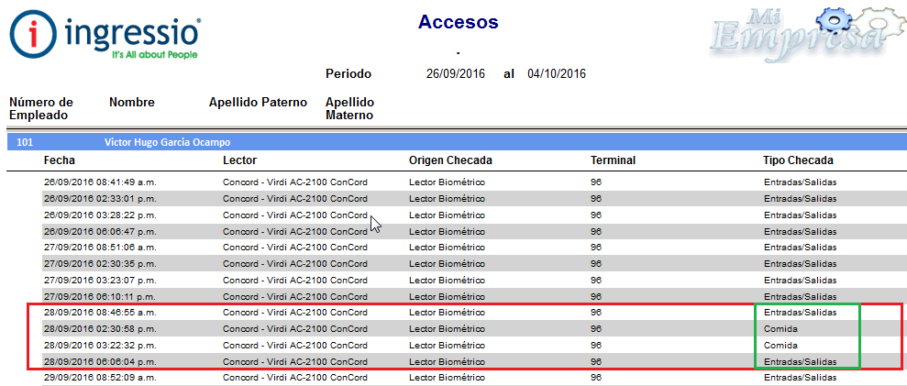
Mi reporte de kardex enlista solamente Faltas para Empleados Registrados
Capacitaciones Ingressio en la Nube 2016
(C) Registros de Acceso y Tipo de Checada
Debemos validar si existen la cantidad y tipos exactos de registros de acceso y su directa correspondencia con el parámetro de control Registros Necesarios para finalmente generar como éxitos el calculo de la incidencia del tipo Asistencia.

Slide 9
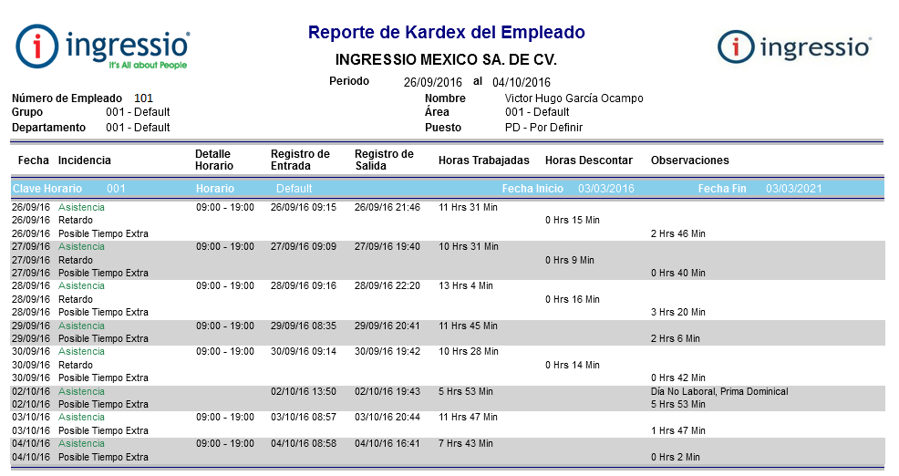
Calculo de incidencias Exitoso
Capacitaciones Ingressio en la Nube 2016
Reporte Final

Slide 10
El cálculo de incidencias no concuerda con los registros de acceso físicos realizados por empleados en su jornada laboral
Capacitaciones Ingressio en la Nube 2016
Este escenario se presenta cuando detectamos que los registros de entrada y salida no corresponden tentativamente a los registros físicos realizados por empleados directamente en dispositivos biométricos, esto puede deberse a que los registros de empleado son realizados comúnmente a una hora anterior en relación la su hora de entrada configurada en sistema incluyendo el rango de horas de tolerancia antes de entrada y por ende se genera un desfase en la relación de registros de entrada y salida para los días implicados en este escenario, para determinar si caemos en este escenario debemos analizar la configuración de horario asignado a empleados y comparar la relación de registros de acceso contra el rango de horas efectivas para el calculo de incidencias de 24 horas que nuestros sistemas de control de asistencia maneja.

Slide 11
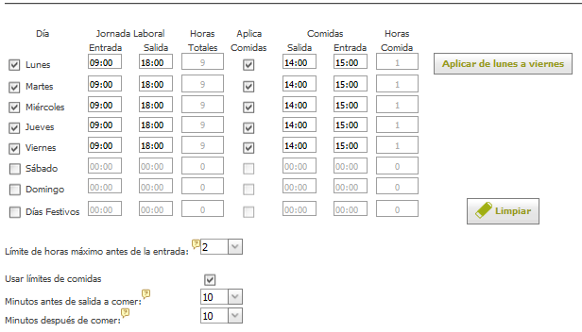
El cálculo de incidencias no concuerda con los registros de acceso físicos realizados por empleados en su jornada laboral
Capacitaciones Ingressio en la Nube 2016
(A) Par realizar un análisis de la incidencia debemos validar el horario asignado y en base a esta configuración definir el rango de horas 24 para el barrido de registros de acceso efectivos para el calculo de incidencias de la jornada laboral diaria.

Slide 12
Jornada laboral | Línea de Tiempo | Horario laboral: 09:00 a 18:00 horas. Con 2 horas como Limite Máximo antes de Entrada. | Hrs. Acu. | Rango de 24 horas para validación de registros efectivos | Hrs. Acu.
Día inicial | 06:00:00 a. m. | Hrs. Acu. = Horas Acumuladas
 | 07:00:00 a. m. |  |  | 07:00:00 a. m. | 0
 | 08:00:00 a. m. |  |  | 08:00:00 a. m. | 1
 | 09:00:00 a. m. | 09:00:00 a. m. | 0 | 09:00:00 a. m. | 2
 | 10:00:00 a. m. | 10:00:00 a. m. | 1 | 10:00:00 a. m. | 3
 | 11:00:00 a. m. | 11:00:00 a. m. | 2 | 11:00:00 a. m. | 4
 | 12:00:00 p. m. | 12:00:00 p. m. | 3 | 12:00:00 p. m. | 5
 | 01:00:00 p. m. | 01:00:00 p. m. | 4 | 01:00:00 p. m. | 6
 | 02:00:00 p. m. | 02:00:00 p. m. | 5 | 02:00:00 p. m. | 7
 | 03:00:00 p. m. | 03:00:00 p. m. | 6 | 03:00:00 p. m. | 8
 | 04:00:00 p. m. | 04:00:00 p. m. | 7 | 04:00:00 p. m. | 9
 | 05:00:00 p. m. | 05:00:00 p. m. | 8 | 05:00:00 p. m. | 10
 | 06:00:00 p. m. | 06:00:00 p. m. | 9 | 06:00:00 p. m. | 11
 | 07:00:00 p. m. |  |  | 07:00:00 p. m. | 12
 | 08:00:00 p. m. |  |  | 08:00:00 p. m. | 13
 | 09:00:00 p. m. |  |  | 09:00:00 p. m. | 14
 | 10:00:00 p. m. |  |  | 10:00:00 p. m. | 15
 | 11:00:00 p. m. |  |  | 11:00:00 p. m. | 16
 | 12:00:00 a. m. |  |  | 12:00:00 a. m. | 17
Día siguiente | 01:00:00 a. m. |  |  | 01:00:00 a. m. | 18
 | 02:00:00 a. m. |  |  | 02:00:00 a. m. | 19
 | 03:00:00 a. m. |  |  | 03:00:00 a. m. | 20
 | 04:00:00 a. m. |  |  | 04:00:00 a. m. | 21
 | 05:00:00 a. m. |  |  | 05:00:00 a. m. | 22
 | 06:00:00 a. m. |  |  | 06:00:00 a. m. | 23
 | 07:00:00 a. m. |  |  | 06:59:59 a. m. | 24
 | 08:00:00 a. m.
 | 09:00:00 a. m.
El cálculo de incidencias no concuerda con los registros de acceso físicos realizados por empleados en su jornada laboral
Capacitaciones Ingressio en la Nube 2016
Para el cálculo de incidencias de una jornada laboral diaria el sistema Ingressio en la nube realiza un barrido de todas las checadas de empleado "registros de asistencia" en un rango de 24 horas menos un segundo a partir de la hora de entrada menos las horas de tolerancia antes de entrada configurados si es el caso de la jornada laboral diaria configurada en horario.

Slide 13
El cálculo de incidencias no concuerda con los registros de acceso físicos realizados por empleados en su jornada laboral
Capacitaciones Ingressio en la Nube 2016
Análisis de incidencias en reporte de Kardex
Relación de registros de acceso correctas dentro del rango de 24 horas para el análisis de checadas efectivas para el calculo de incidencias.
Relación de registros de acceso desfasado ya que el registro de salida “tentativamente corresponde a la jornada siguiente” ya que esta dentro de la lógica de 24 horas de checadas efectivas para la jornada del día 06 – Rango de horas efectivas de 07:00 a 06:59 del día siguiente -
Relación de registros de acceso desfasado ya que se tomo el registro “tentativo de entrada del día 07” como la salida de la jornada del día 06 y por consecuencia para el día 07 se genera una Omisión de Entrada ya no se tiene una checada efectiva dentro de la lógica de 24 horas del día en cuestión.

